Slide 2
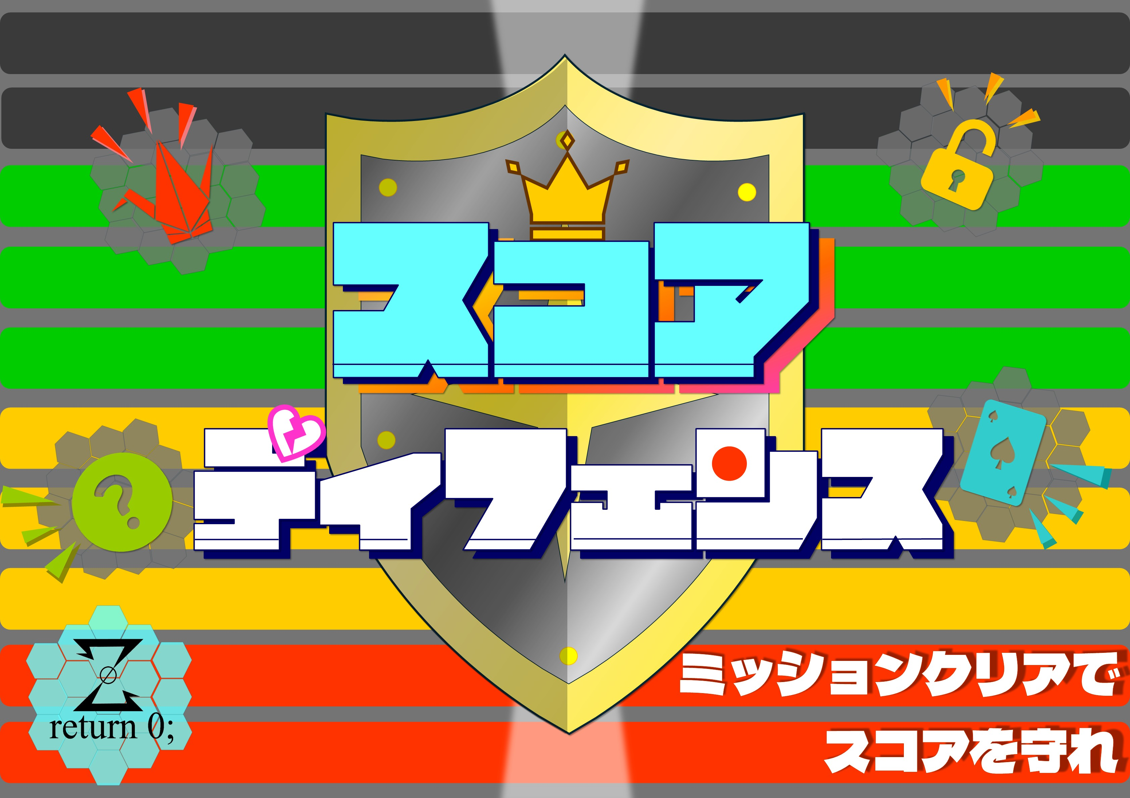
リスト ３
ロ
解説

Slide 3
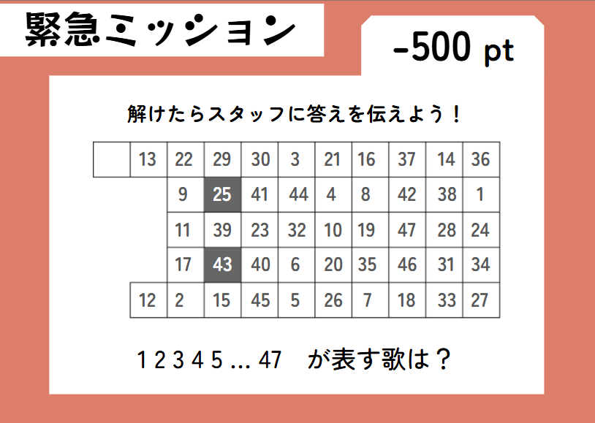
は
に
い
ろ
順番に読んでいくと、
「い、ろ、は、に、…」となっているので、
答えはいろは歌

Slide 4
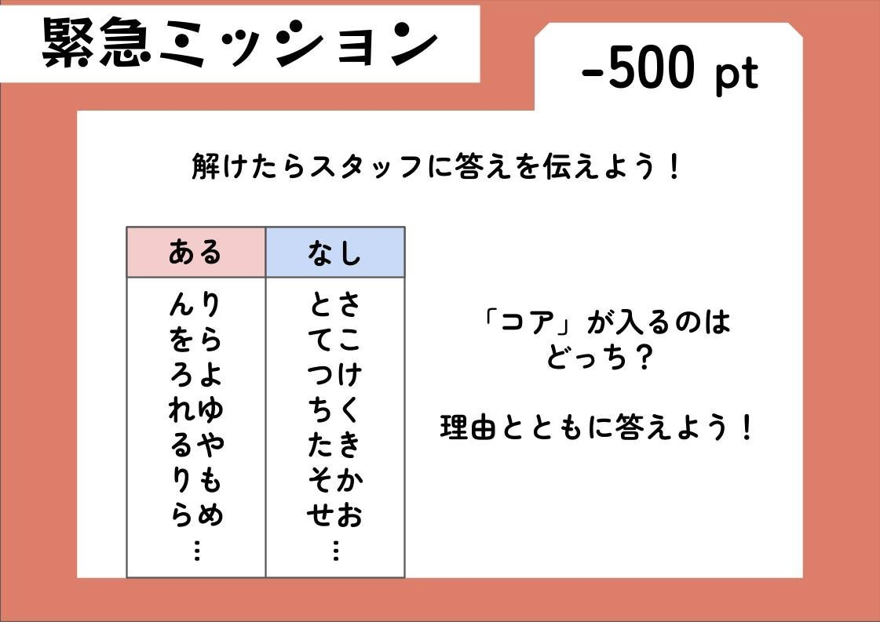
「あり」「なし」いずれも五十音表で一つずつ
戻している
「コア」が現れるのは「なし」の方

Slide 5
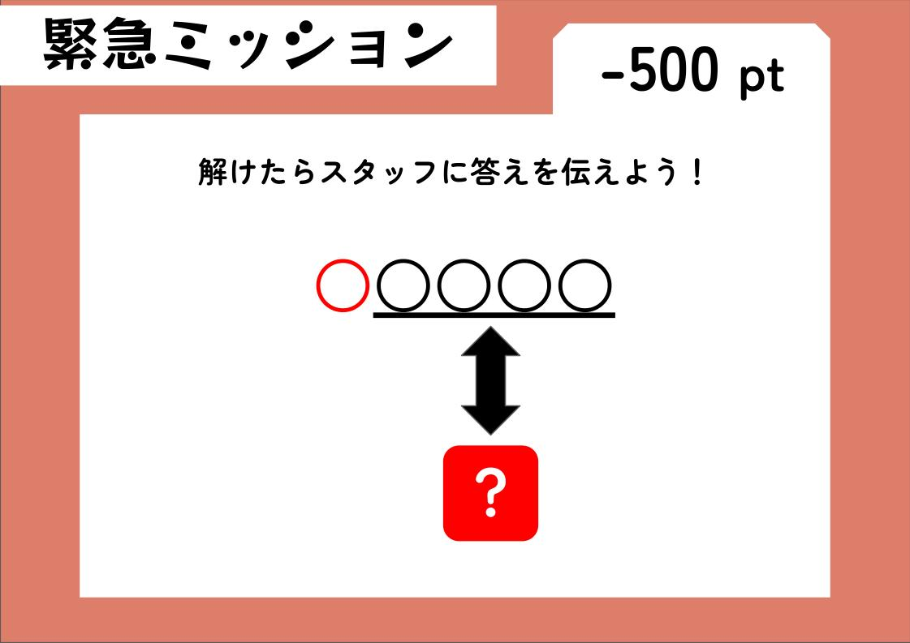
公演中に登場するこの配色のものは
緊急ミッション中のチェックポイントの「CLOSE」のみ
「LOSE」の対義語となる「WIN」が答え

Slide 6
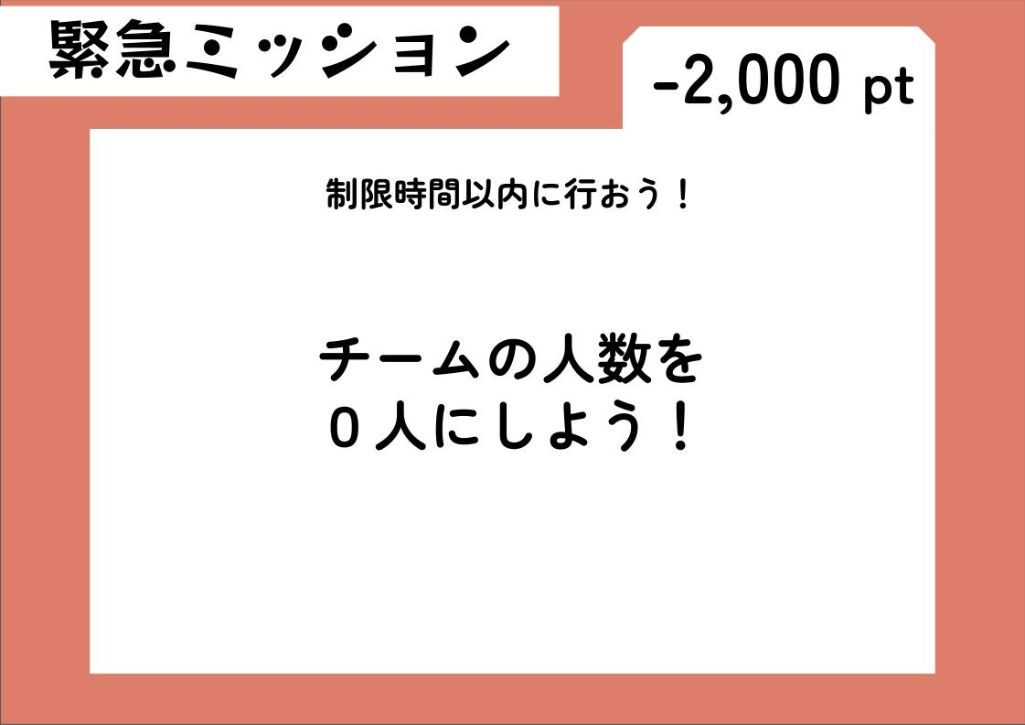
人数を減らす方法はなかったでしょうか

Slide 7
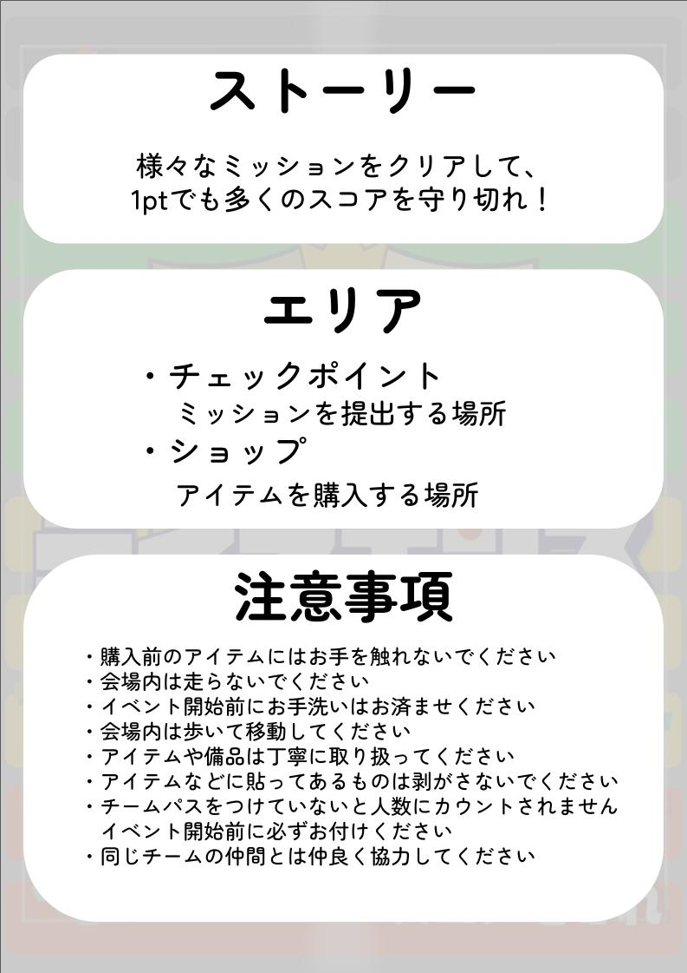

Slide 9
全員が制限時間内に
チームパスを外しておく

